Slide 1
Emotion et art numérique
Paris ACM Siggraph. Les Ursulines, 9/12/2014
Animée par Pierre Berger, dicccan.com

Slide 2
Emotion et art numérique
Introduction
thermo
Valérie Hasson-Bénillouche. Galerie Chalot
Pascale Weber
Delsaoux
Conclusions, Q&R

Slide 3
L’émotion dans la creation artistique
Ce qui compte, c’est d’abord l’émotion du spectateur. Si possible, qu’il en reste sans voix.
Mais un artiste n’est pas un ingénieur en émotion(s). Même s’il est toujours un peu techncien (Requiem, Fête)
C’est pour exprimer ses émotions qu’il crée. A la limite, peu importe même qu’il ait un public.

Slide 4
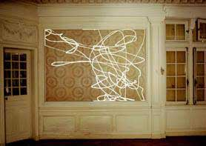
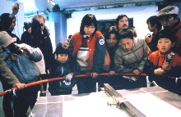
L’émotion par le numérique
- Chez le spectateur. Rare, sauf en general dans les phases d’innovation. Conciergerie. Pixel blanc

Slide 5
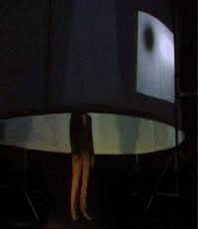
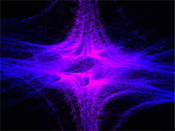
L’émotion par le numérique
- Chez l’artiste, c’est beaucoup plus marqué

Slide 6
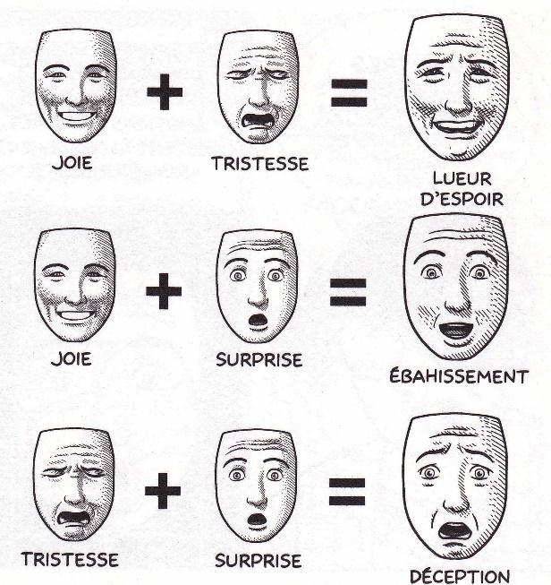
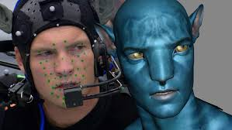
L’émotion modélisée
Représenter/exprimer l’émotion
Mocap, animation, MIT

Slide 7
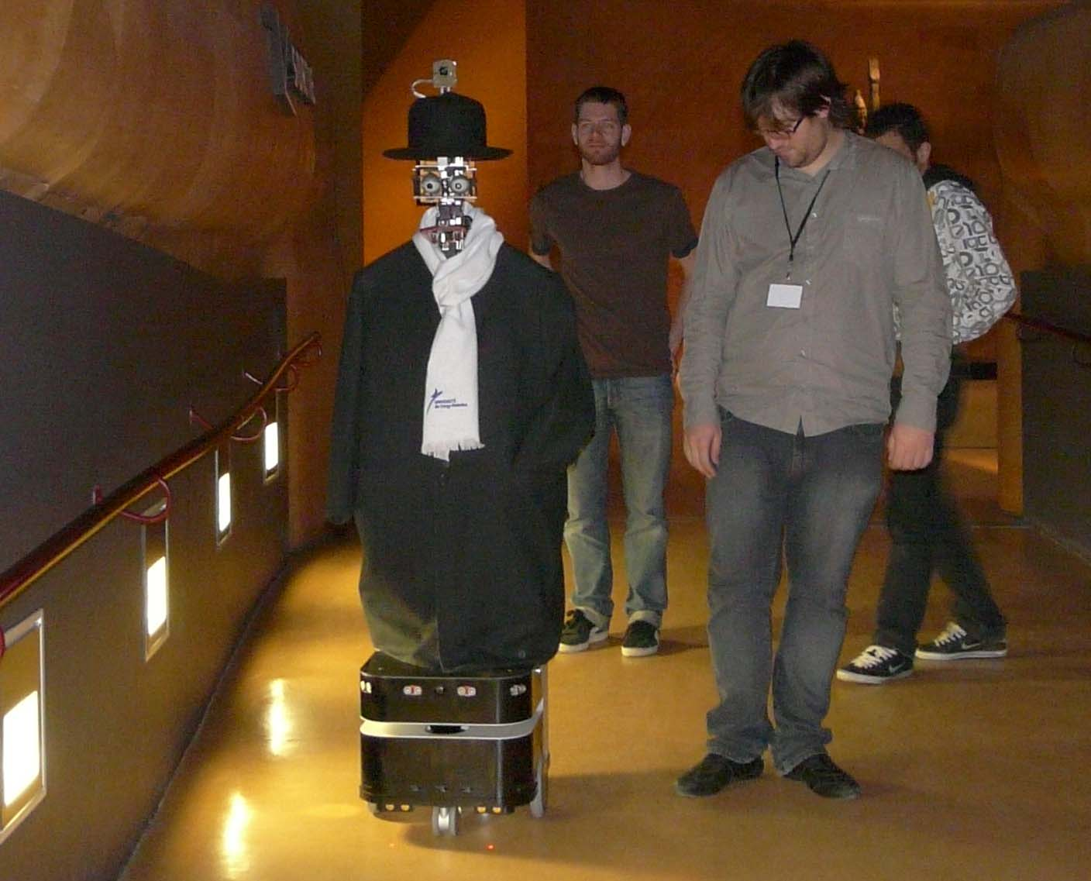
L’émotion modélisée
Chez le spectateur : Google ranking, Berenson
Les machines détectent les émotions humaines mieux que les humains
"To build a site accessible to the robots which explore the Web is as important as to design the site for the internauts..."(Danny Sullivan, rédacteur-en-chef de SearchEngineLand.com)

Slide 8
L’émotion modélisée
Chez l’artiste
Roxame cold alive mad

Slide 9
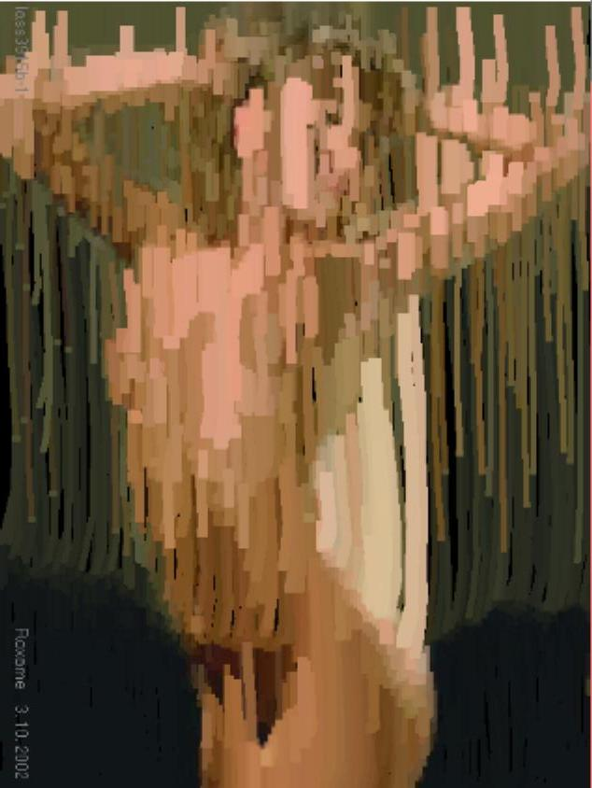
L’émotion modélisée
Chez l’artiste
Roxame cold alive mad

Slide 10
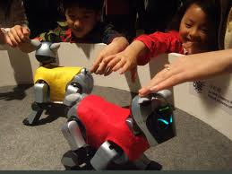
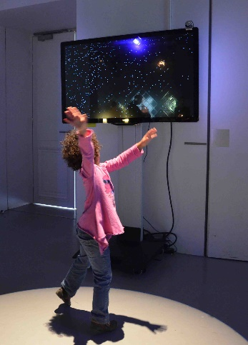
Dans l’oeuvre elle-même
Comportement.
Verlinde Azios
Résonance

Slide 11
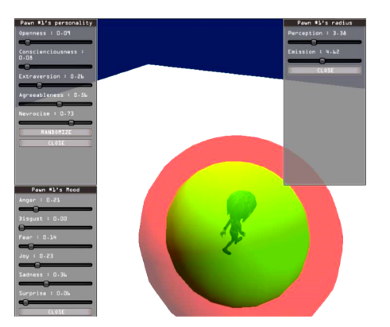
Les intervenants

